Slide 1

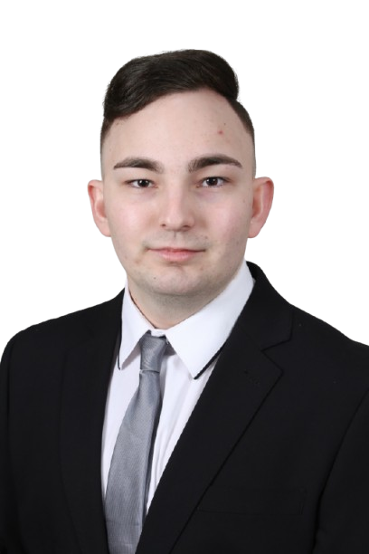
Kisvárdai SZC Fehérgyarmati Petőfi Sándor Technikum
2025
Quick Serve
Készítette
Markulinec Viktória
Molnár Péter
a
2.
3.
4.
5.

Slide 2
Milyen probléma adta az ötletet?
Milyen megoldást találtunk rá?
A diákok sok időt töltenek sorban állással.
Az eladók próbálják gyorsan kiszolgálni a vásárlókat.
Egyes diákok nem jutnak hozzá az ételhez időben.
Időpazarlás a diákoknak.
Stressz és nehézség a büfében dolgozóknak.
Egy digitális platform diákok és eladók számára.
Így született meg a Quick Serve alkalmazásunk.
Modern, webalapú platform a büfé működésének optimalizálására.
a
2.
3.
4.
5.

Slide 3
Funkcionalitás
Regisztráció és bejelentkezés.
Online rendelés, az átvétel időpontjának és fizetési mód megadásával.
Kedvenc termékek megjelölése.
Kuponok használata, amelyeket az eladók hozhatnak létre és törölhetnek.
Átlátható felület az eladóknak a rendelések kezelésére és státuszfrissítésre (pl. "Elkészült").
E-mailes értesítések a diákok tájékoztatására.
2.
a
3.
4.
5.

Slide 4
Használt technológiák
Backend
Adatbázis
01
03
Node.js
MySQL
Frontend
Mobilapp
02
04
Angular
React Native
3.
a
2.
4.
5.

Slide 5
Backend
01
Bővebben
3.
a
2.
4.
5.

Slide 6
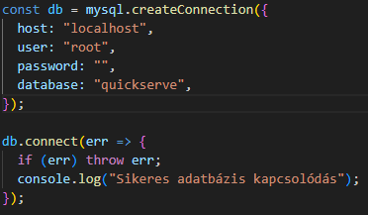
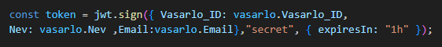
Backend
01
A Node.js aszinkron, eseményvezérelt JavaScript környezet.
Kompatibilis az adatbázisokkal.
Külső könyvtárakat is használtunk, mint például az Express, MySQL, bcrypt, JWT és CORS.
3.
a
2.
4.
5.

Slide 7
Frontend
02
Bővebben
3.
a
2.
4.
5.

Slide 8
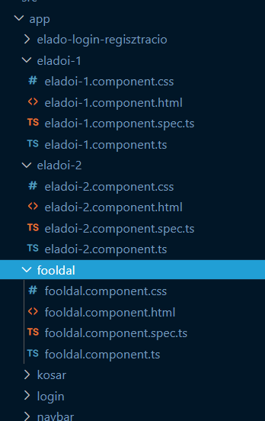




Frontend
02
HTML, CSS, Bootstrap
Angular keretrendszer
SPA - Egyoldalas alkalmazás
Komponensek
Kétirányú adatbinding
3.
a
2.
4.
5.

Slide 9
Adatbázis
03
Bővebben
3.
a
2.
4.
5.

Slide 10

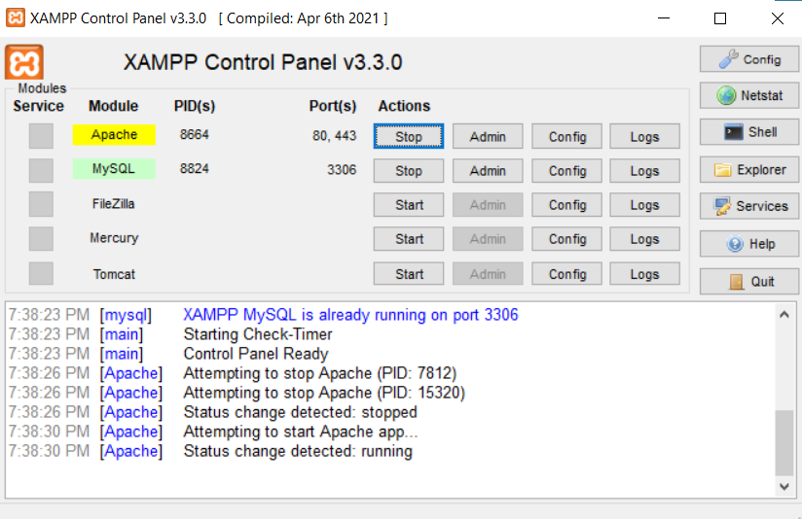
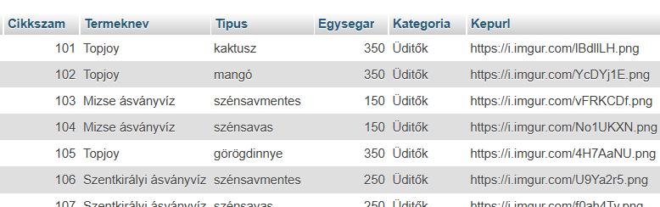
Adatbázis
03
Az adatbázis-kezeléshez MySQL-t használtunk, amelyet phpMyAdmin segítségével menedzseltünk.
SQL (Structured Query Language).
Relációs adatmodell.
3.
a
2.
4.
5.

Slide 11
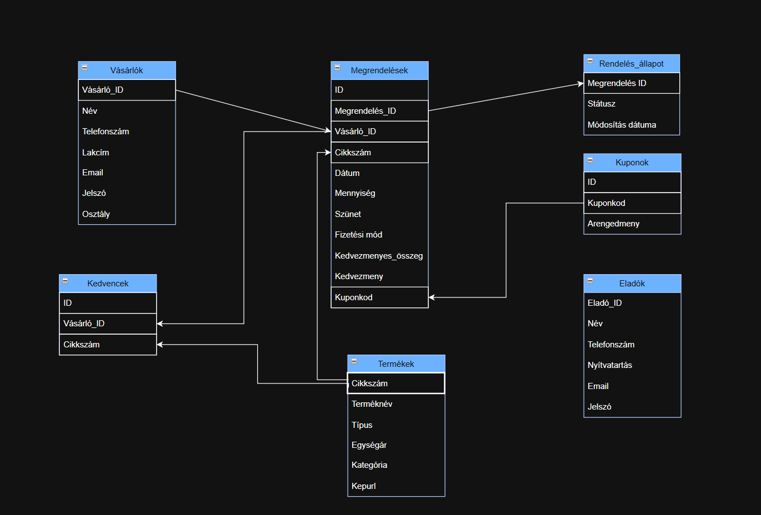
D a t a b a s e
03
3.
a
2.
4.
5.

Slide 12
Mobilapp
04
Bővebben
3.
a
2.
4.
5.

Slide 13
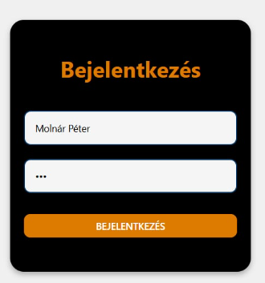

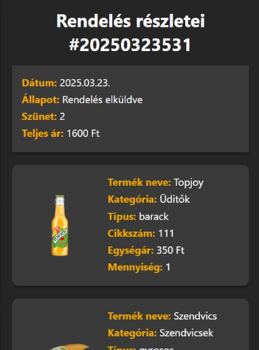
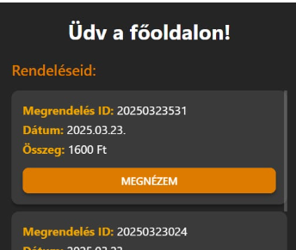
Mobilapp
04
React Native
Webes technológiákat alkalmaz
Expo
Nyílt forráskódú
Cross platform
3.
a
2.
4.
5.

Slide 14
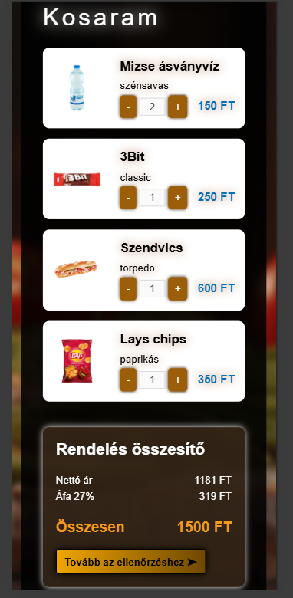
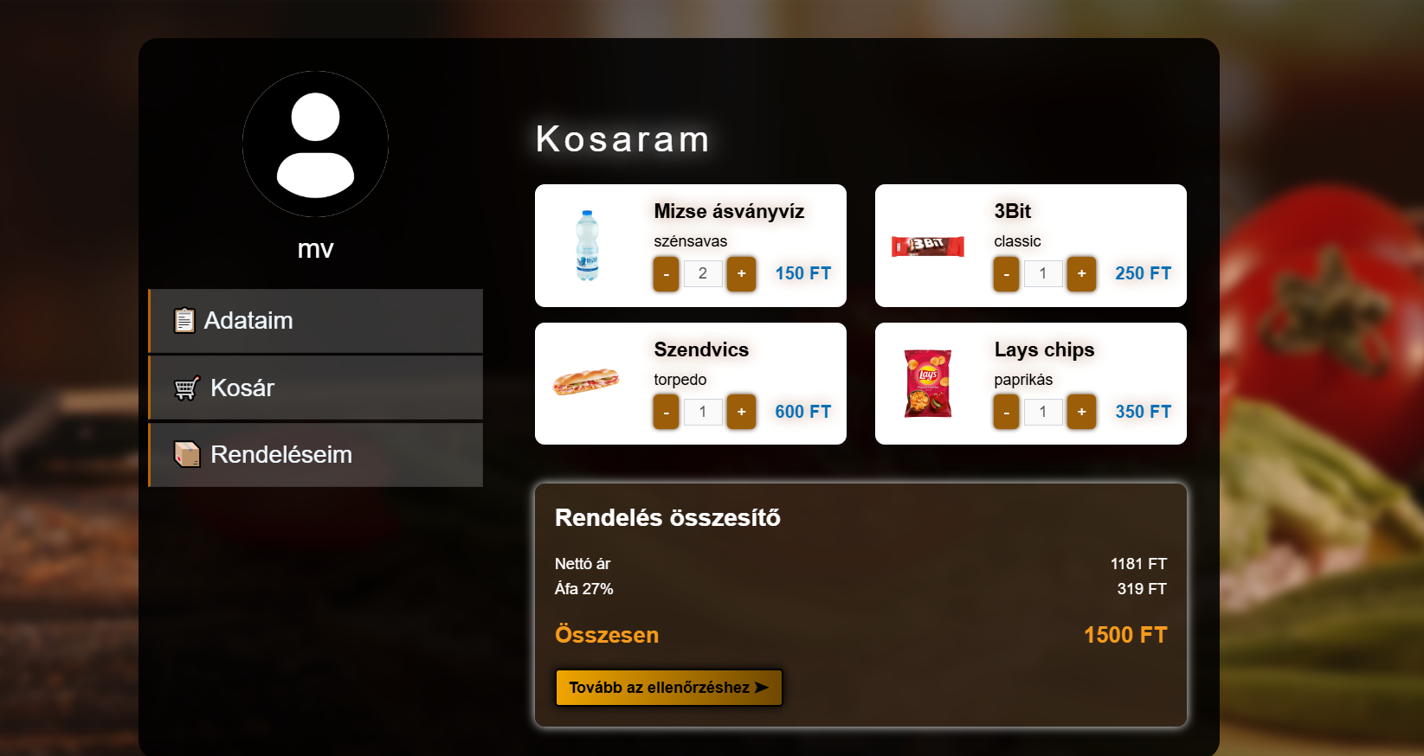
Reszponzivitás
Elérhető bárhol.
Mobileszközökre is optimalizálva van.
4.
a
2.
3.
5.

Slide 15
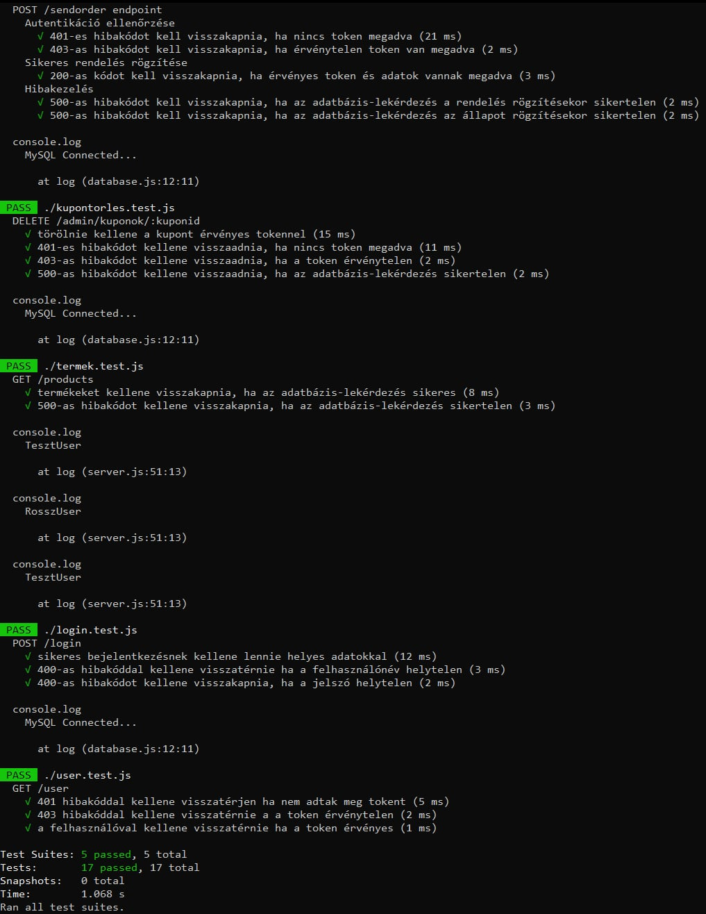
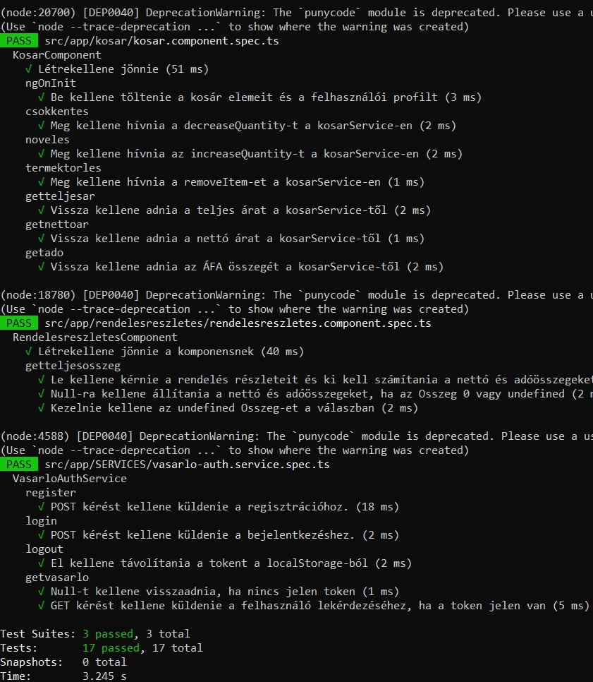
Tesztek
a92737
Frontend
Backend
Jest
Supertest
Mock
Egységteszt
5.
a
2.
3.
4.

Slide 16


Csapatmunka
GitHub
Google Meet
Minden létrejött fájlt itt tároltunk és osztunk meg, rendszereztük a tervezett feladatainkat és ez tette lehetővé a verziókezelést is.
Iskolai időn kívül itt szerveztük meg a megbeszéléseket, megoszthattuk egymás képernyőjét, ami könnyítette a projekttel való haladásunkat.
6.
a
8.
7.

Slide 17






Az applikáció pozitív hatásai
Időmegtakarítás
Rövidebb várakozás
Előre rendelés miatt nincs sorban állás, és az eladó hatékonyabban dolgozik.
Pontos átvételi időkkel nincs torlódás, azonnali átvétel lehetséges.
Jobb kiszolgálás
Kényelem
Átlátható rendeléskövetés, optimalizált készletek, pontos teljesítés.
A diákok maguk választhatják ki az átvételi szünetet.
Okosabb készletgazdálkodás
Kevesebb hiba
Előre rögzített rendelések csökkentik a félreértéseket.
Népszerű termékek alapján pontos utánrendelés, kevesebb pazarlás.
7.
a
8.
6.

Slide 18
Interactive Corporate Interface for Business
Jövőbeli ötletek
Hűségprogram: A vásárlók pontokat gyűjthetnének minden rendelés után, amit kedvezményekre válthatnak be.
Közösségi funkciók: „Top kedvencek” lista, ahol látszik, mit rendelnek a legtöbben.
Automatizált készletkezelés és előrejelzés: A rendszer jelezné az eladóknak, ha egy termék kifogyóban van.
Fizetési módok bővítése: Apple Pay / Google Pay integráció.
Funkcióbővítés: Az alkalmazásunk olyan kiegészítő funkciókat is tartalmaz, amelyek ritkábban előforduló, de lehetséges rendelési helyzeteket is kezelnek a diákok és eladók részéről.
8.
a
7.
6.

Slide 19
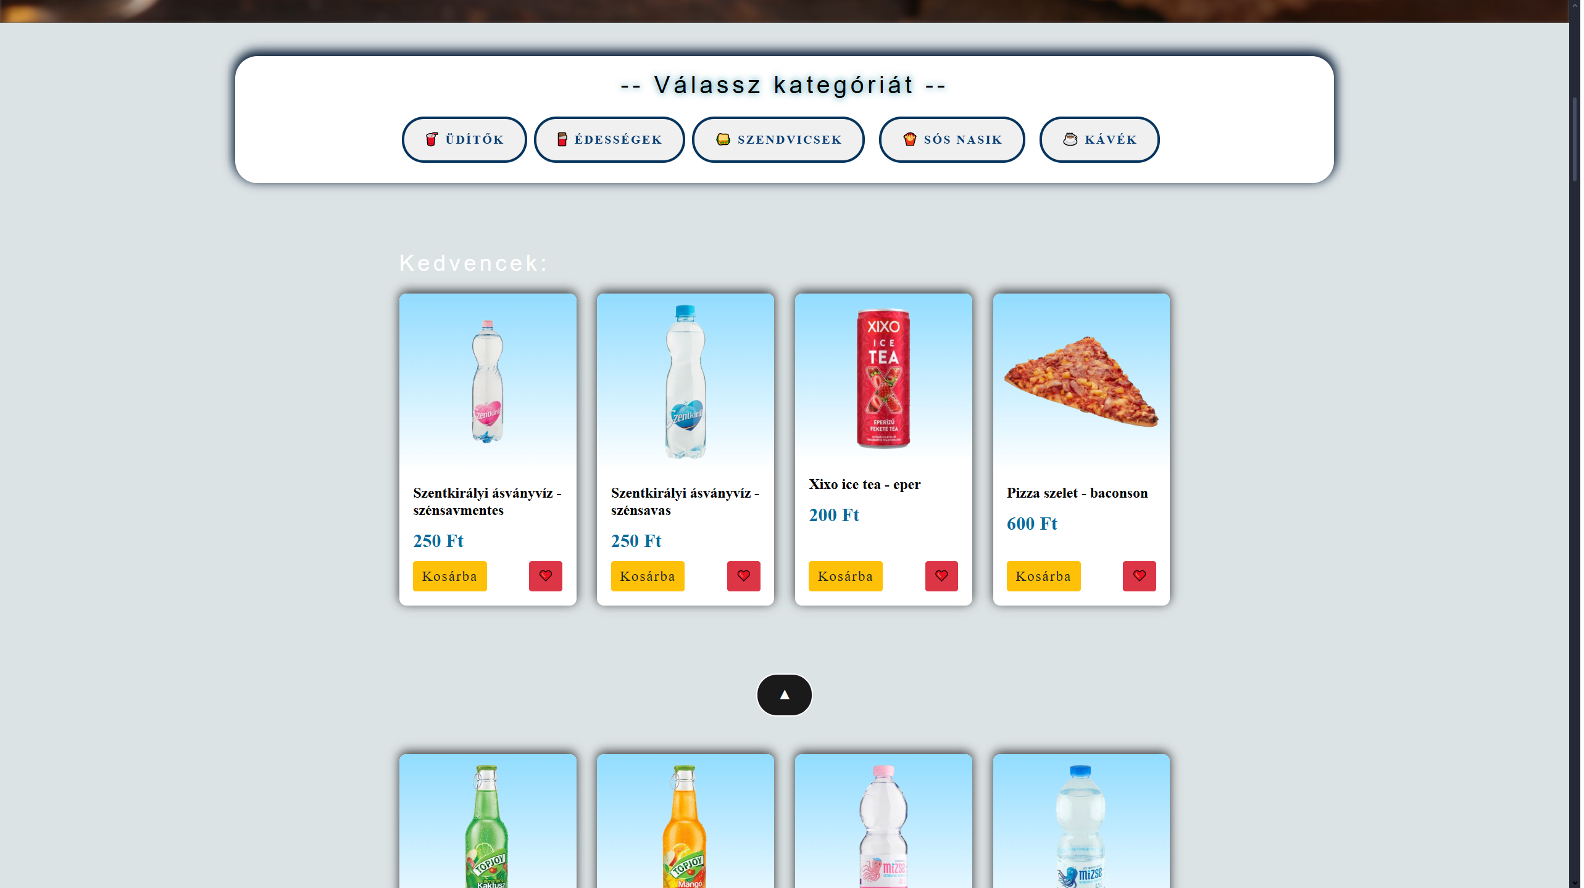
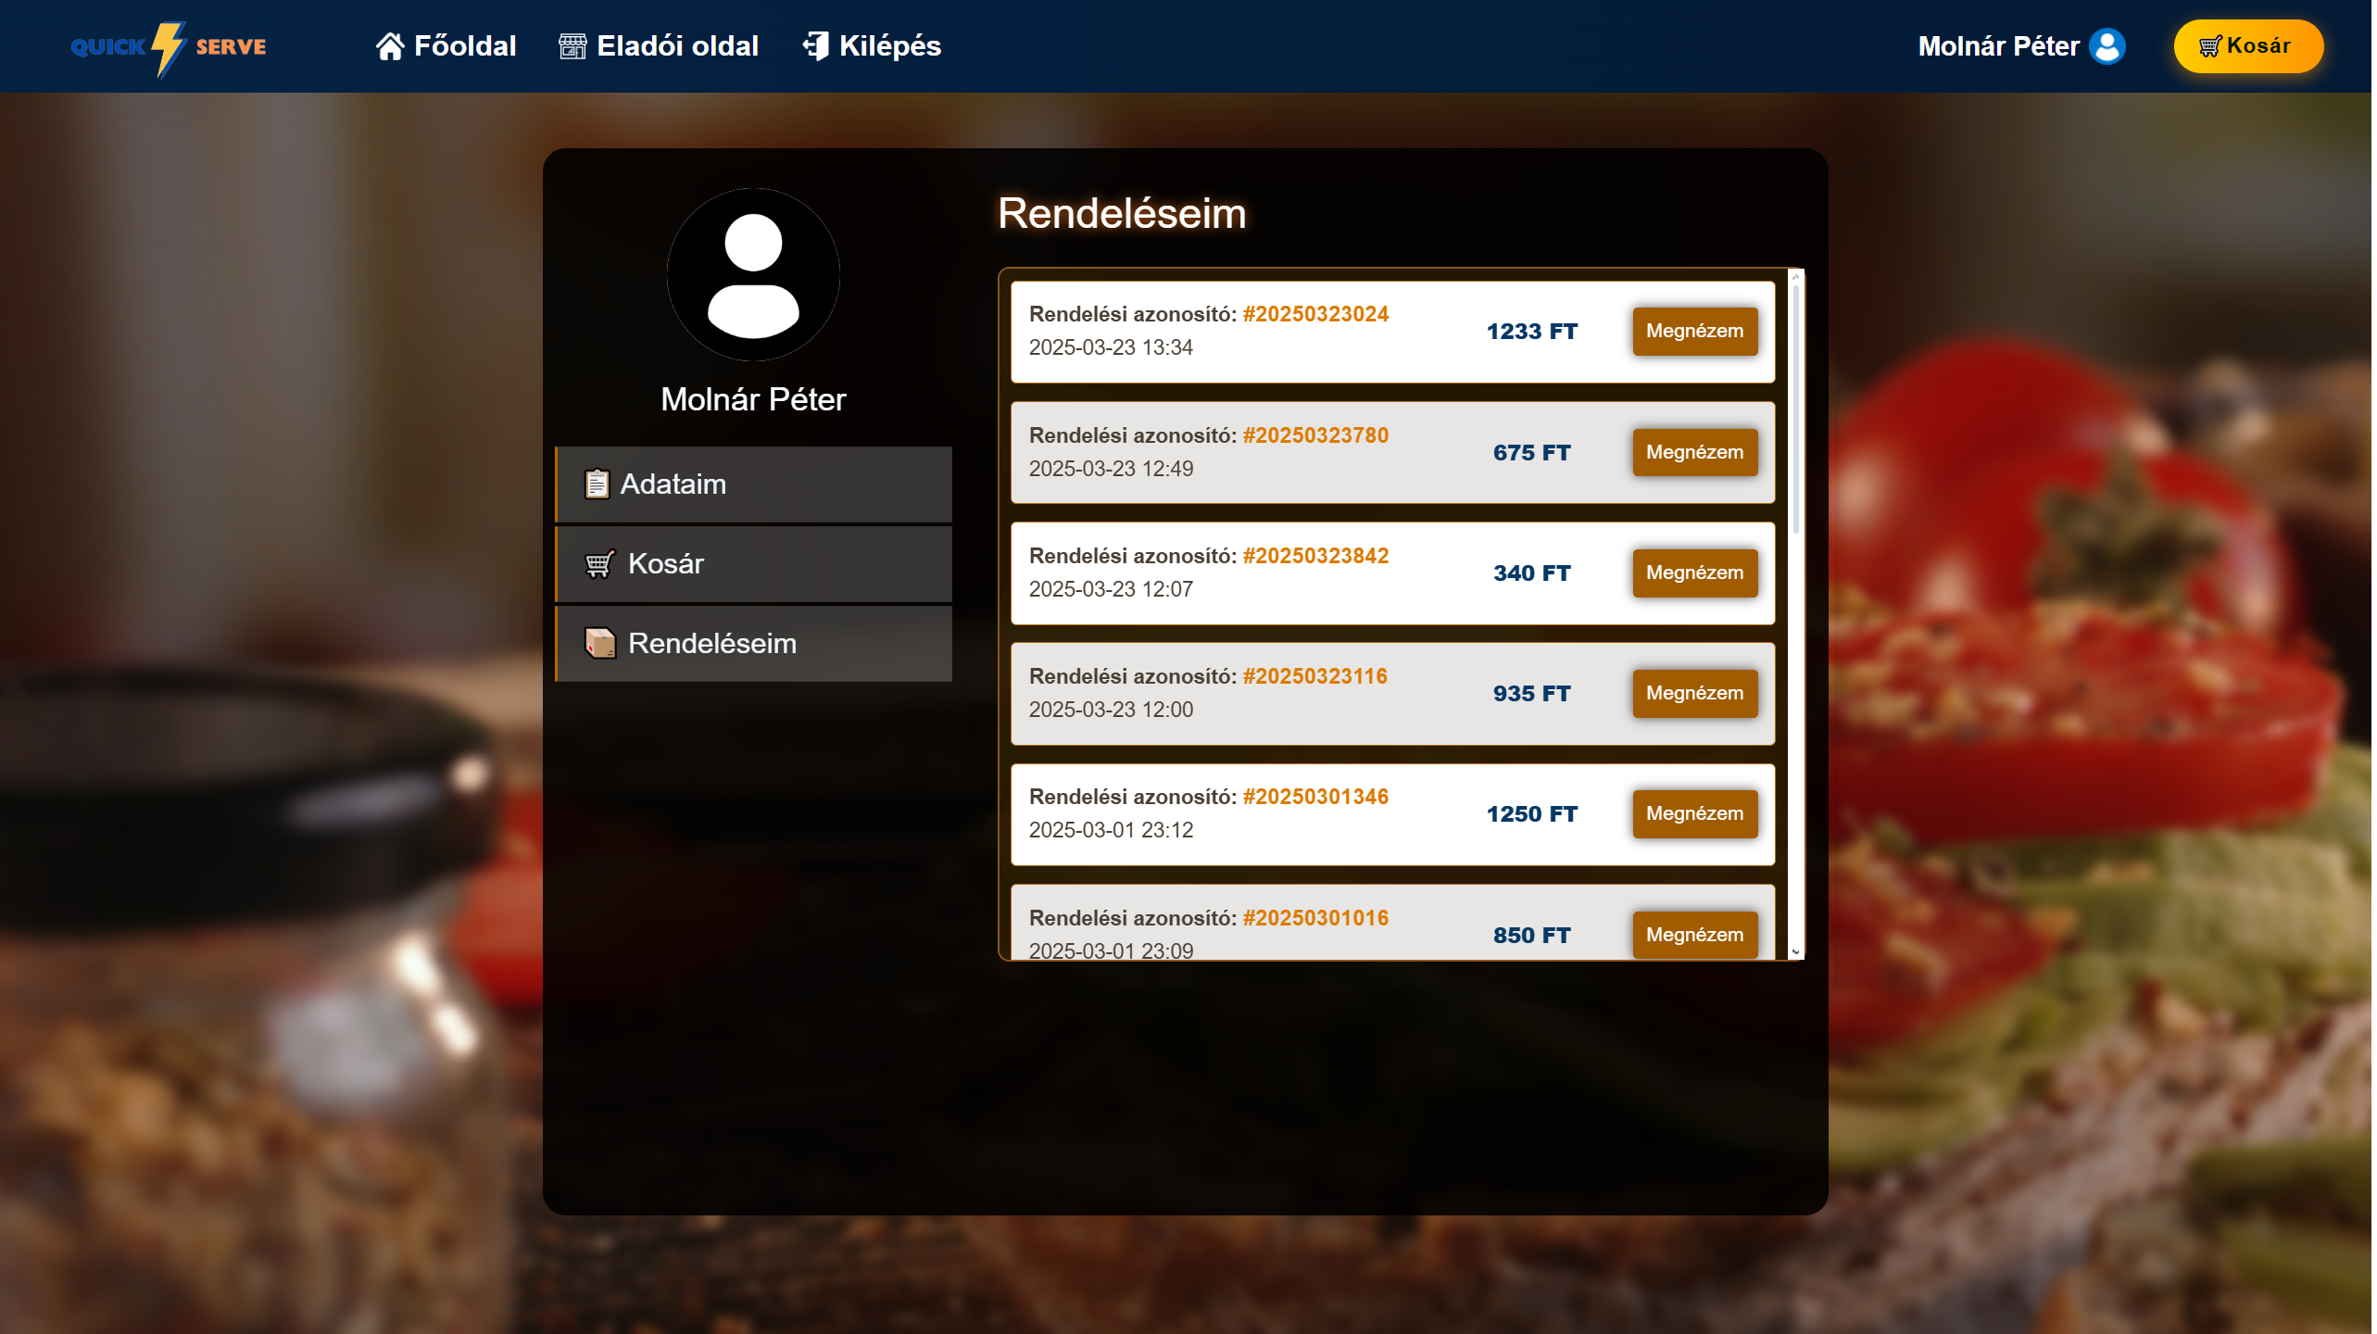
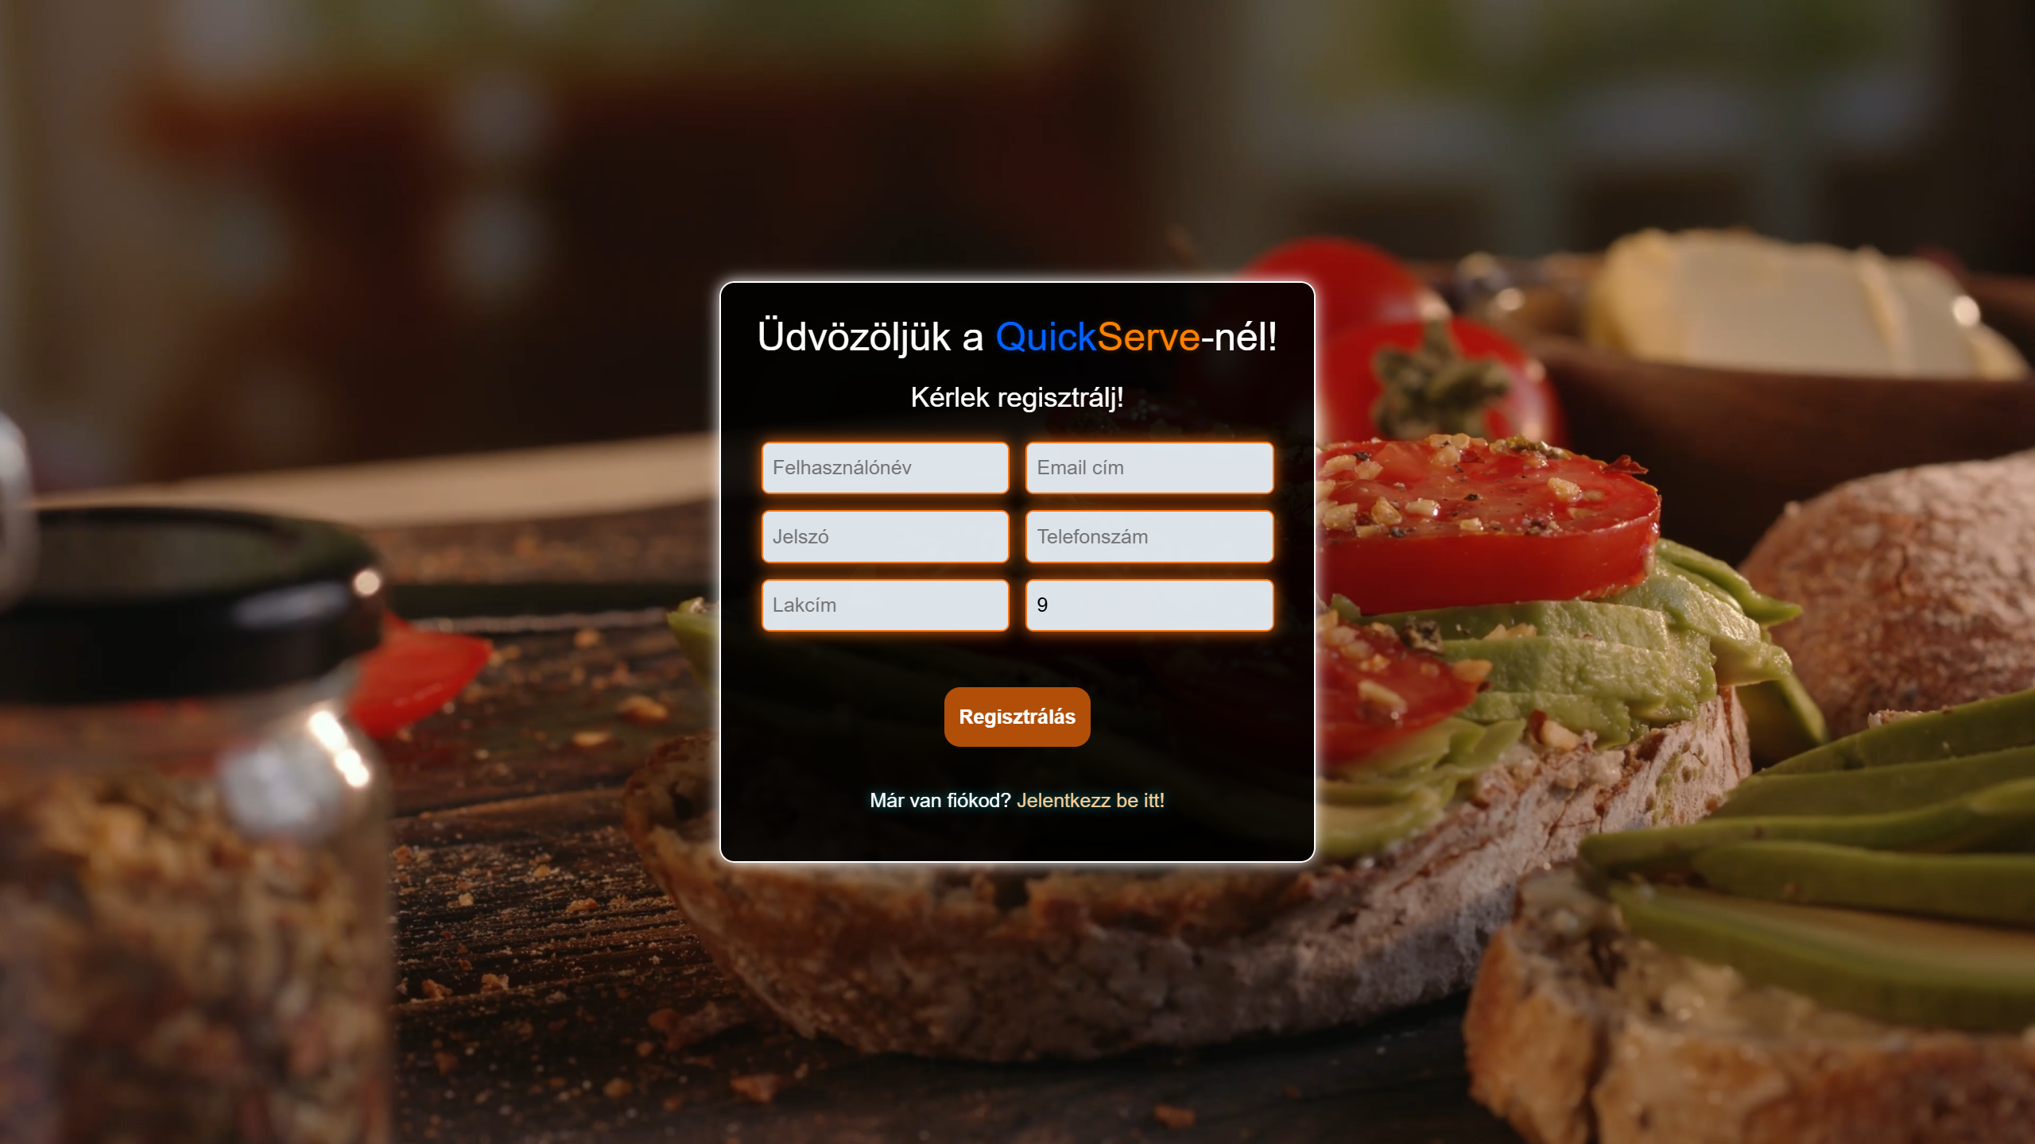
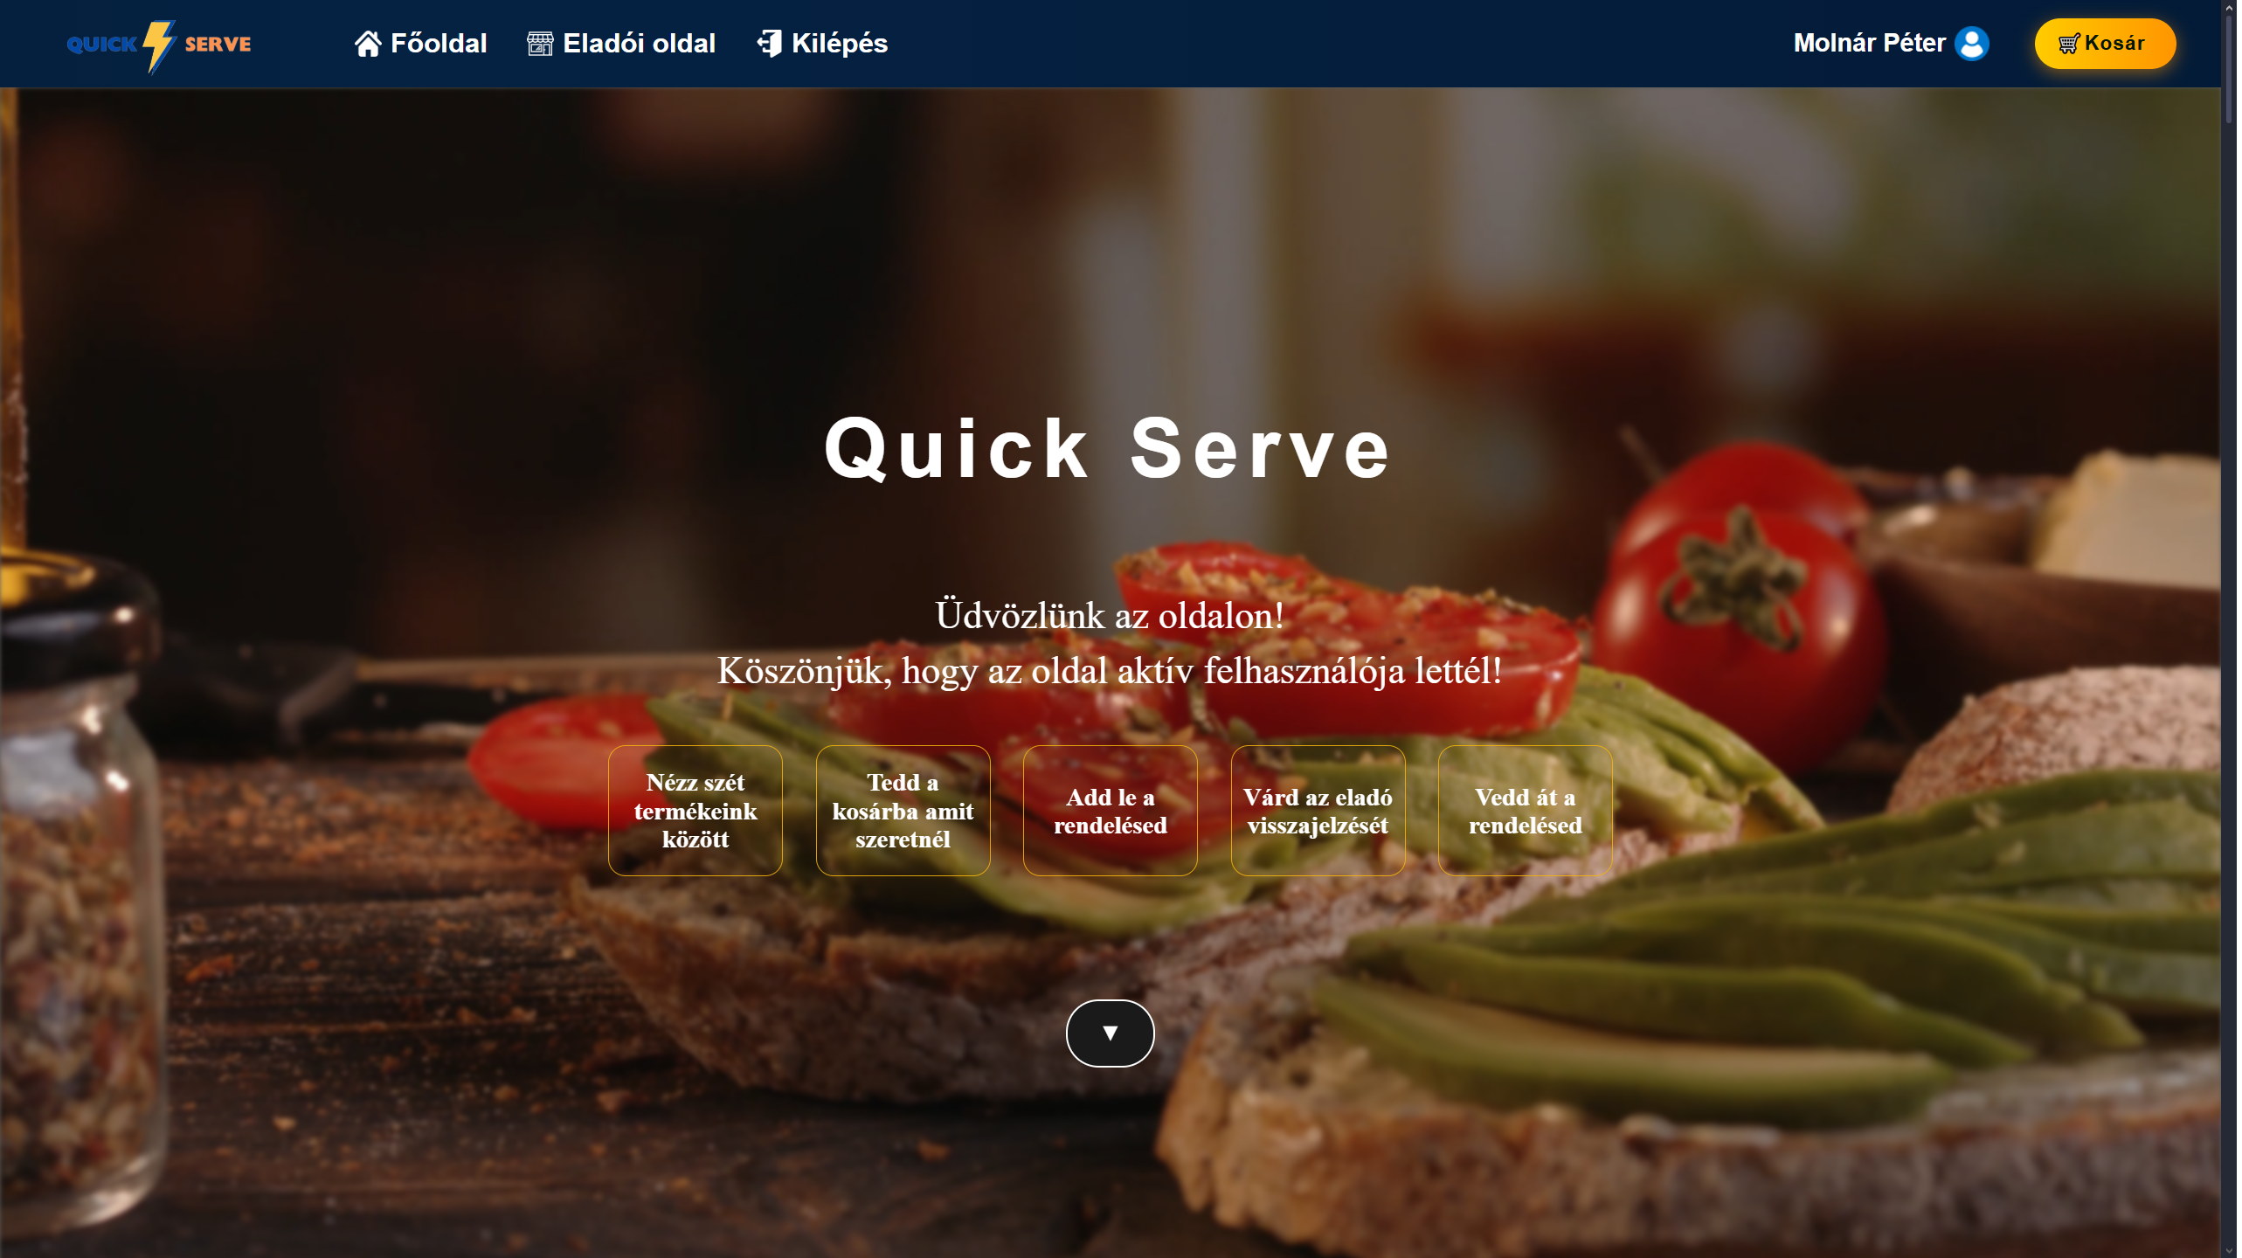
Vásárlói felületről:

Slide 20
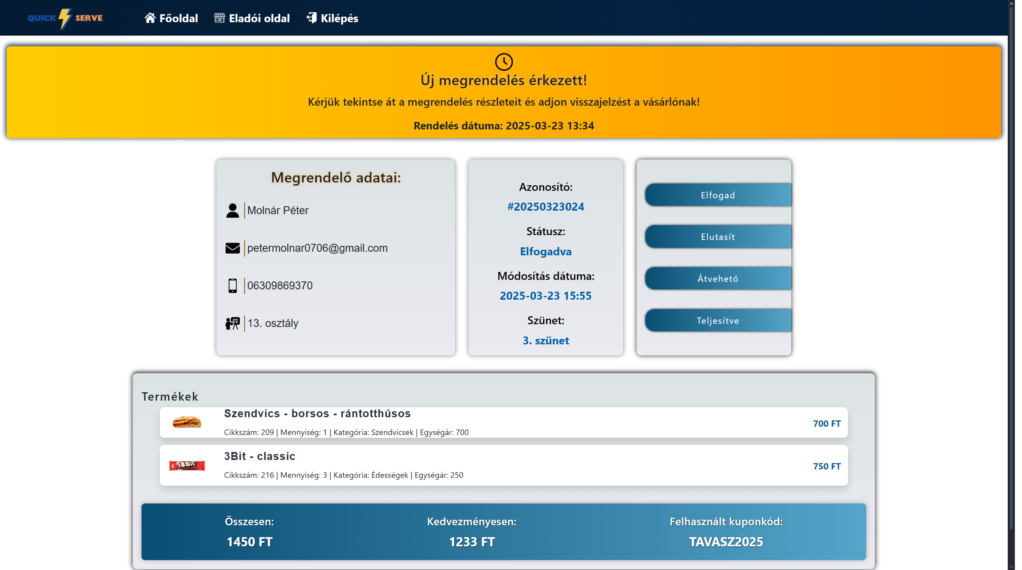
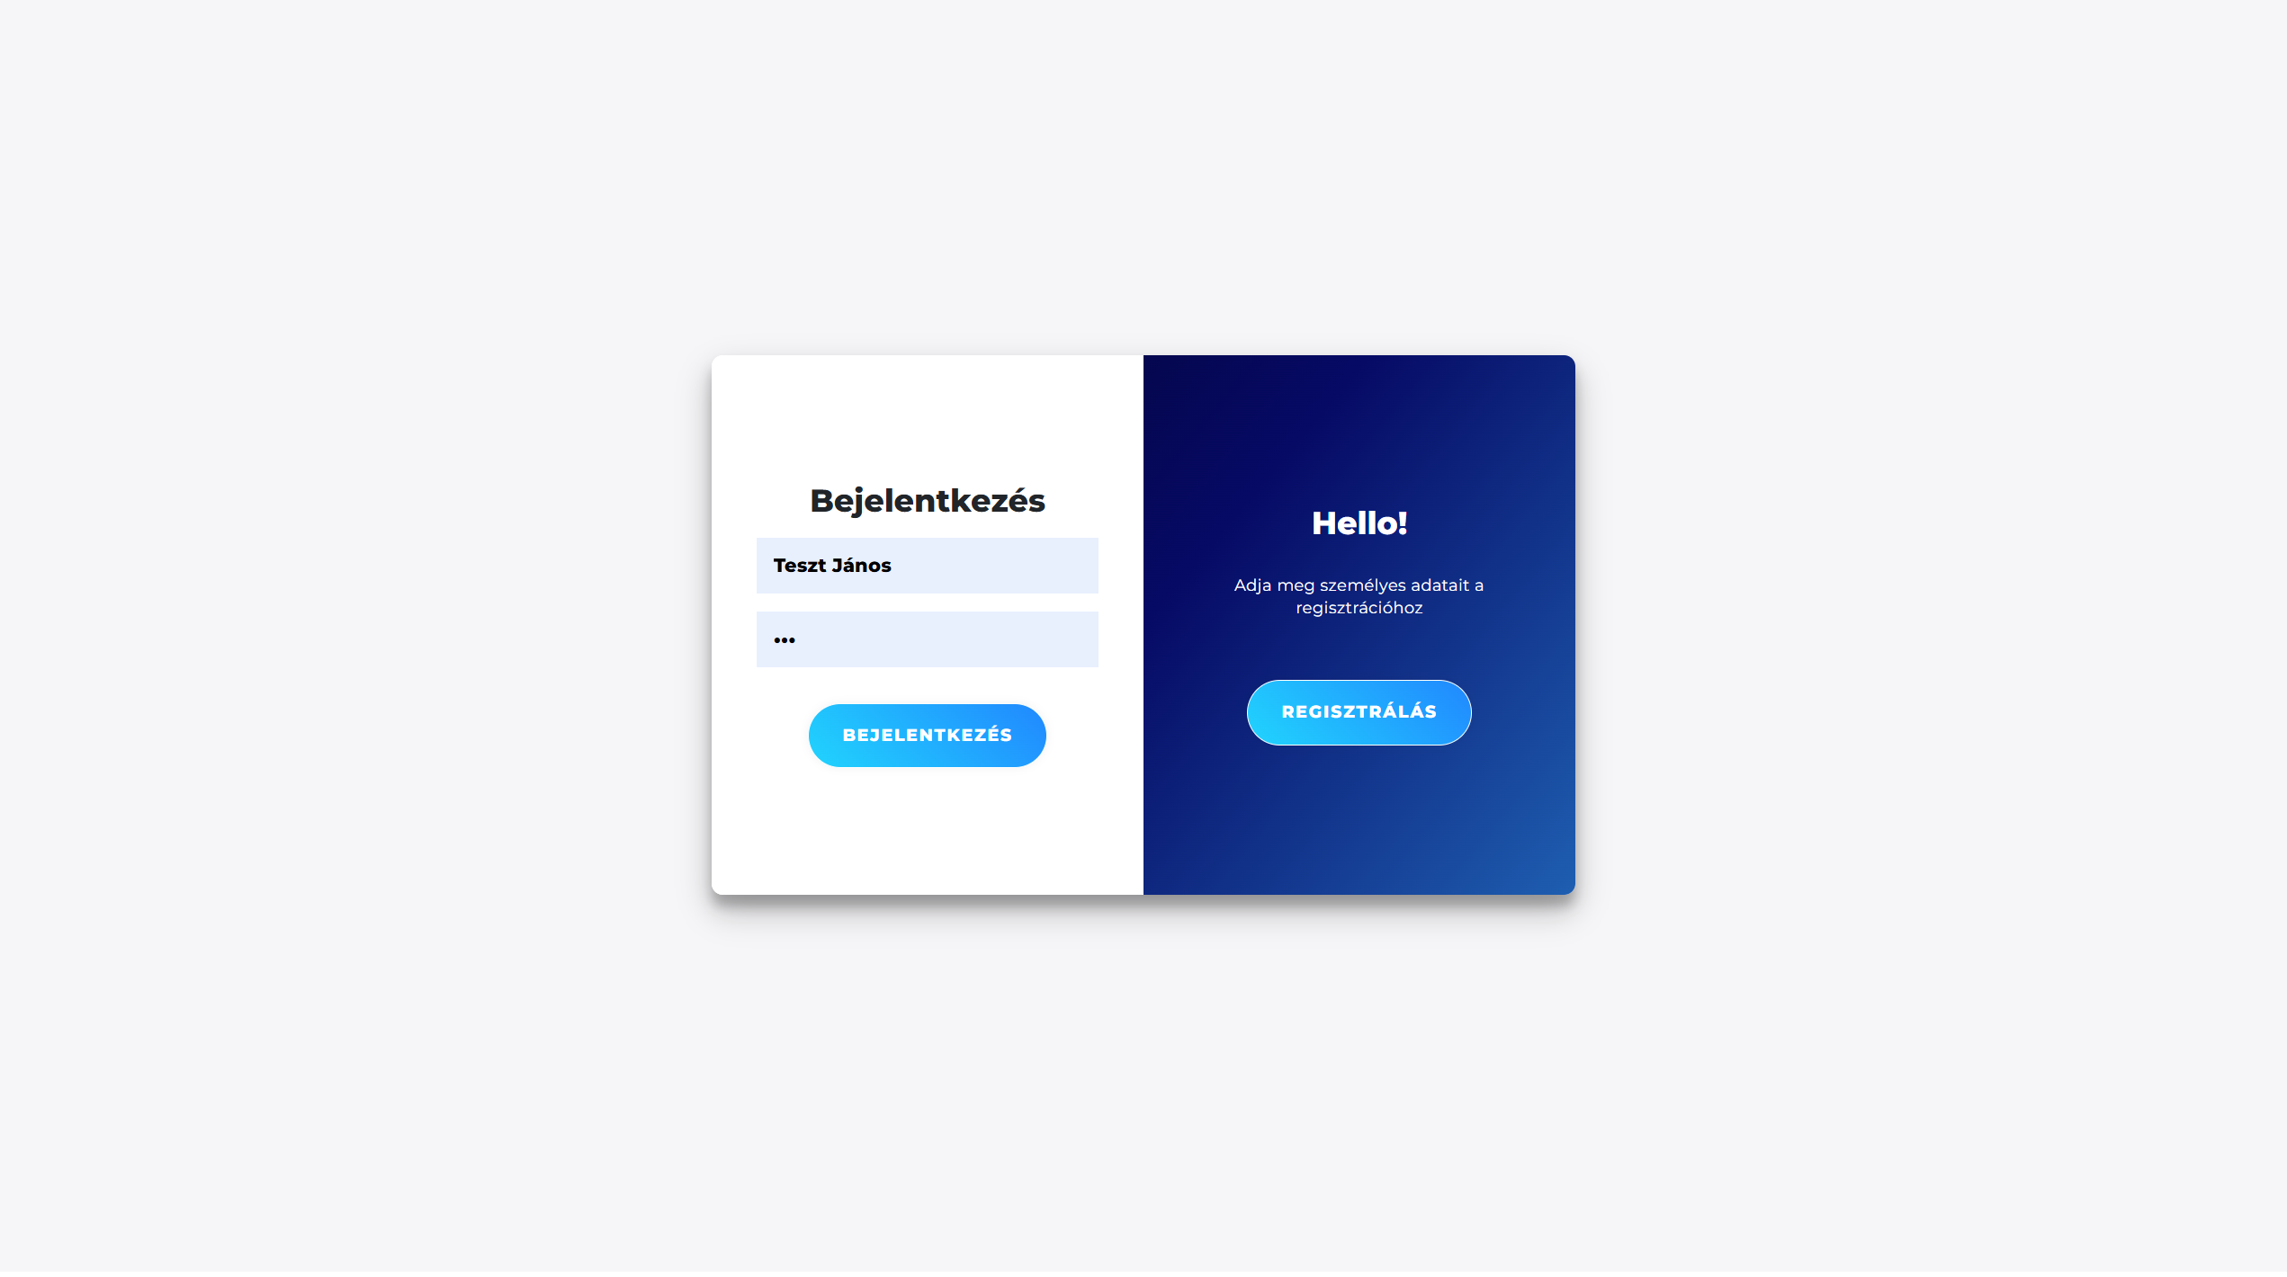
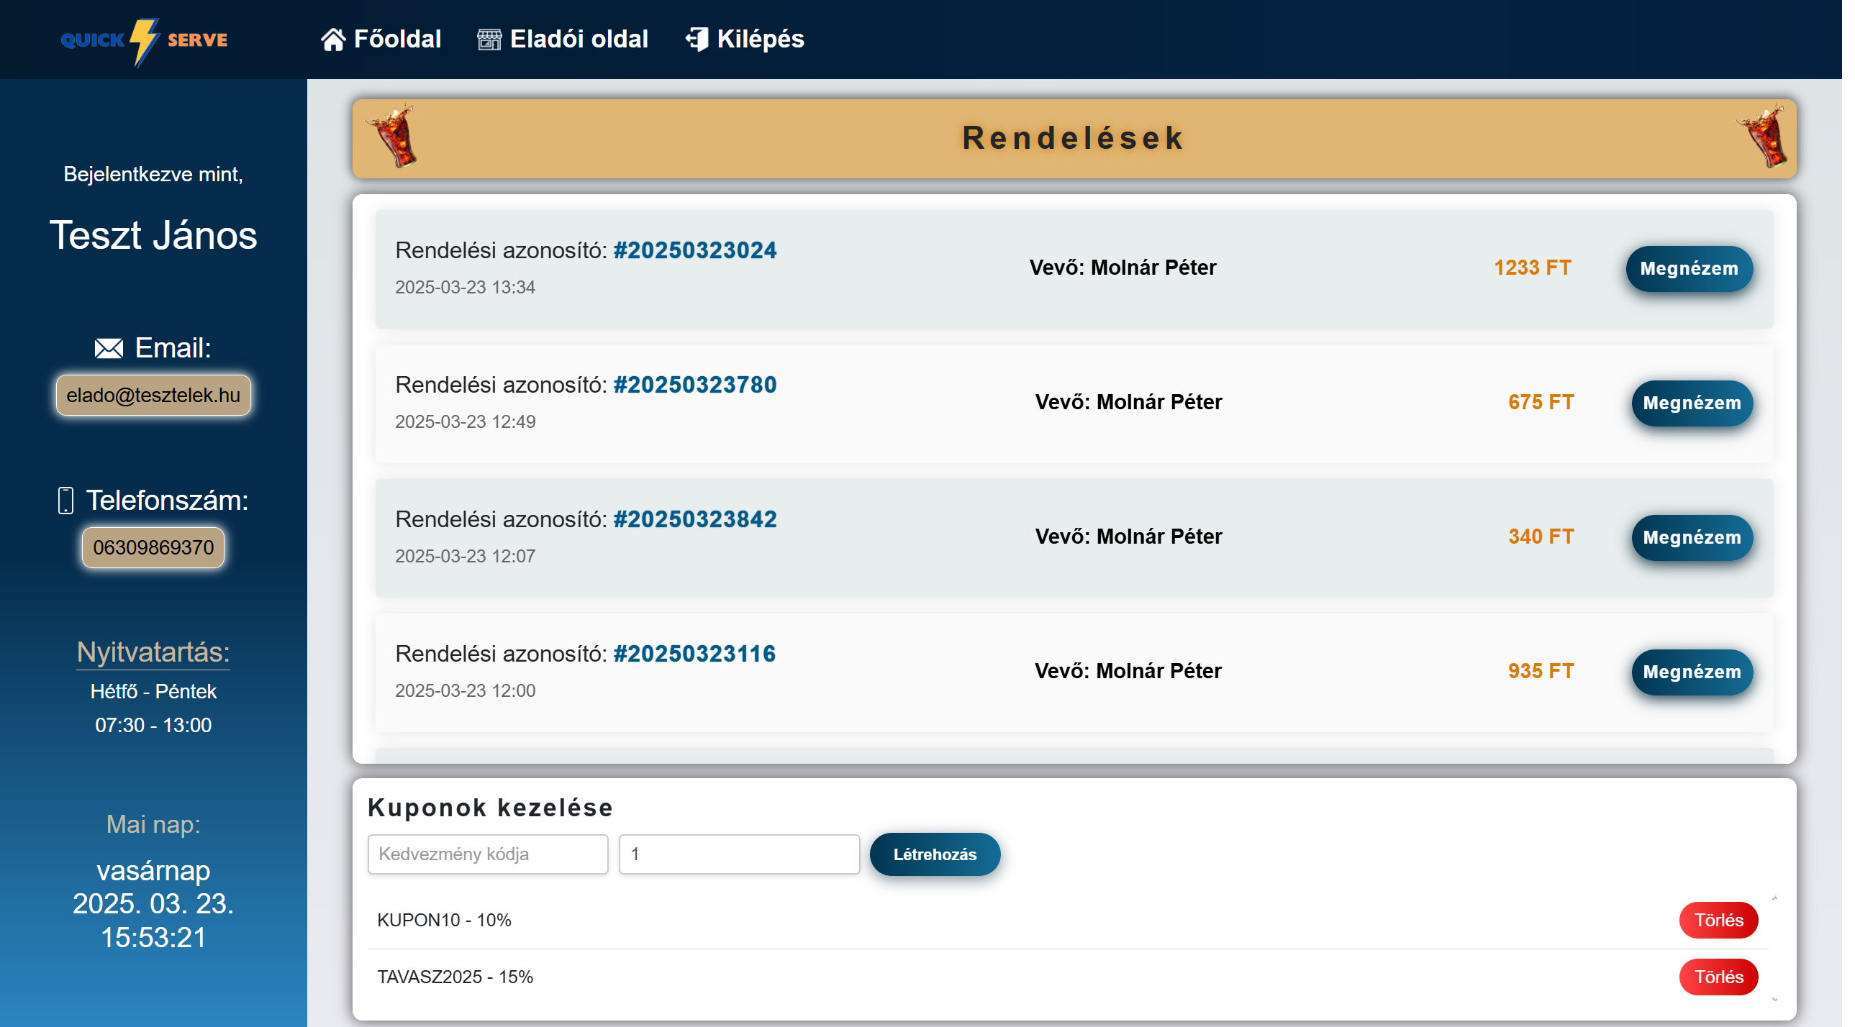
Eladói felületről:

Slide 21
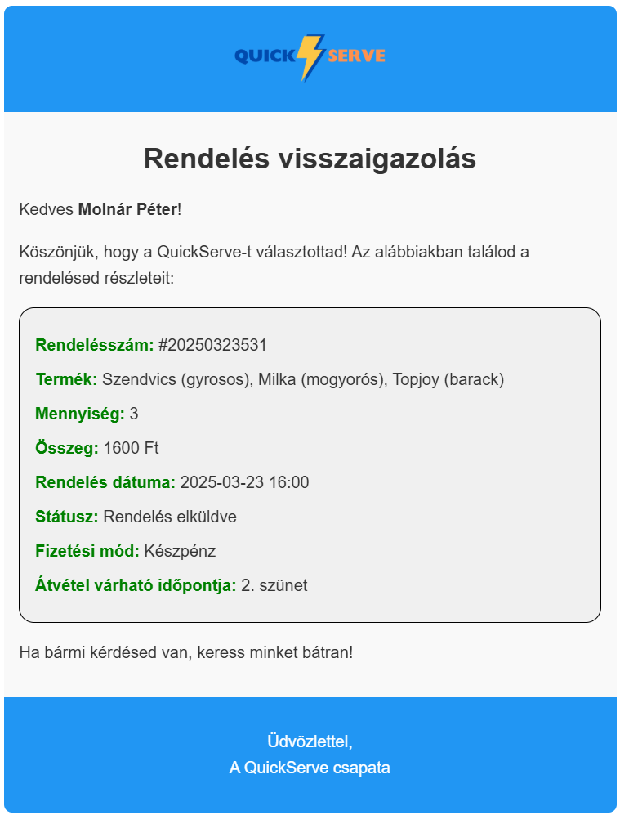
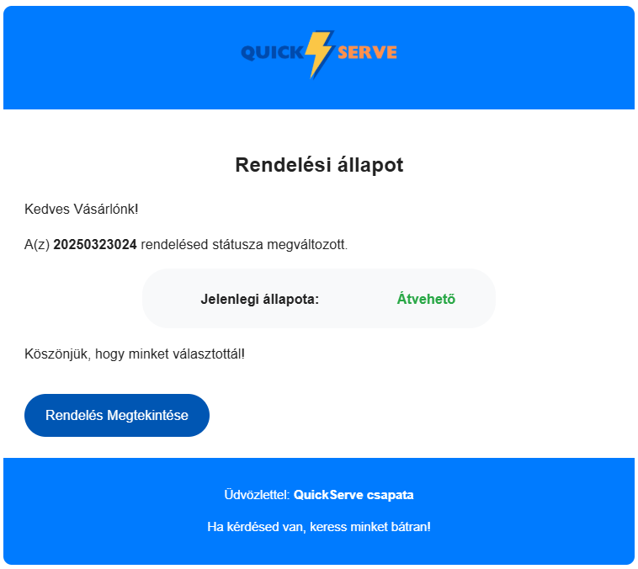
Email visszaigazolás:

Slide 22
Interactive Corporate Interface for Business
Quick Serve
Köszönjük a figyelmet!
8.
a
7.
6.

